Slide 1



Unidad 9
Análisis Contable y Financiero

Slide 2

CONTENIDOS
La contabilidad
2. El balance de situación
3. La cuenta de resultados
4. El plan de tesorería
5. El análisis de balances

Slide 3
La contabilidad y las finanzas
La contabilidad es una herramienta imprescindible para un emprendedor, así como una obligación de las sociedades y de algunos autónomos.
Se encarga de obtener información económica, tanto a nivel externo como interno:
Contabilidad financiera: recoge información sobre la relación económica de la empresa con el exterior, para elaborar el balance de situación y la cuenta de resultados. Se elabora según la normativa contable.
Contabilidad de gestión: recoge información del interior de la empresa sobre costes de cada producto y de cada departamento. Contabilidad analítica o de costes. Es voluntaria e interna.
Contabilidad
Parte de la economía que se encarga de tomar decisiones sobre las inversiones y fuentes de financiación más óptimas para la empresa.
Objetivos: maximizar el resultado de la empresa, hacer frente a los compromisos de pagos…
Finanzas

Slide 4
2. El balance de situación
Balance
Estado contable que refleja la situación del patrimonio de la empresa en un día concreto (fotografía instantánea del patrimonio)
¿Qué es el patrimonio? Son los bienes, derechos y obligaciones o deudas que posee una empresa. Tienes 3 partes:
Activo | Bienes y derechos que posee una empresa
Pasivo | Deudas de la empresa
Patrimonio Neto | Diferencia entre el activo y el pasivo. Valor contable de lo que vale realmente una empresa
Equilibrio del Balance
ACTIVO= PATRIMONIO NETO + PASIVO
ACTIVO
(bienes y derechos)
PATRIMONIO NETO
(Valor contable real de la empresa)
PASIVO
(deudas)

Slide 5
2.1. Activo
Activo no corriente
Bienes de inversión que estarán en la empresa más de 1 año
Terrenos
Existencias
Mercaderías
Realizable
Clientes (deudas de clientes)
Construcciones
Maquinaria
Utillaje (herramientas y útiles que duran más de 1 año)
Mobiliario
Equipos para proceso de información
Aplicaciones informáticas
Patentes y marcas
Materias primas, envases
Otros deudores
Disponible
Bancos
Caja
Deudas de Hacienda (IVA soportado)
Activo corriente
Estarán en la empresa menos de 1 año

Slide 6

2.2. Patrimonio Neto y Pasivo
Patrimonio neto
Capital (aportado por los socios)
Reservas (parte del Bº no repartida)
Resultados del ejercicio (beneficios o pérdidas pendientes de repartir)
Fuentes de financiación propias
* Las amortizaciones se anotan debajo de cada activo disminuyendo su valor
Pasivo no corriente
Mas de 1 en devolver
Préstamos a largo plazo
Pasivo corriente
Se paga en menos de 1 año
Préstamos y créditos bancarios a c/p
Proveedores (deudas con los proveedores)
Acreedores (deudas que tiene la empresa con potras empresas)
Deudas con Hacienda: IVA repercutido y retenciones de IRPF
Deudas con la Seguridad Social
Créditos a largo plazo
Fuentes de financiación externas
Actividades

Slide 7
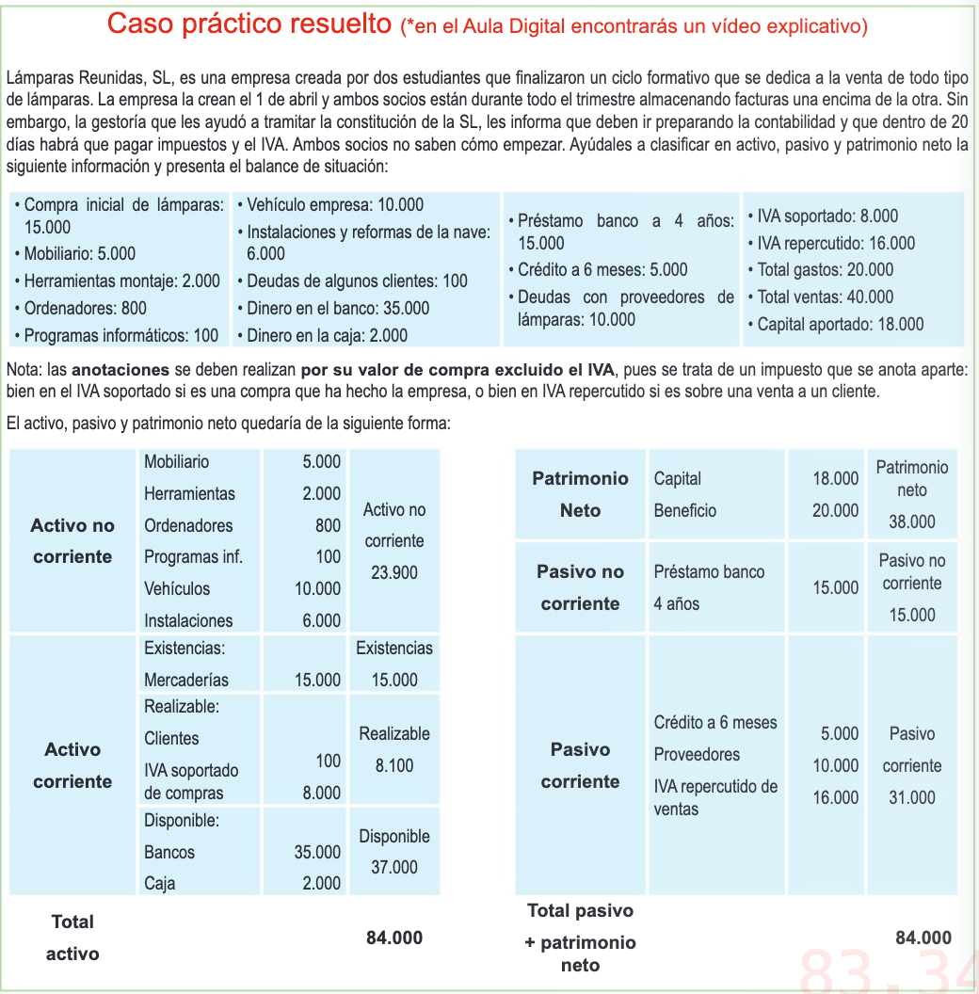
EJEMPLO: la empresa Lámparas SL tiene la siguiente información contable. Haz el balance de situación

Slide 8
3. La cuenta de resultado (PyG)
Recoge todos los ingresos y gastos que ha tenido la empresa a lo largo del año (beneficio o pérdidas). Figura en el patrimonio neto de la empresa→ (NO solo gasto – ingresos)
Estructura de la cuenta de pérdidas y ganancias:
1º) Separar los gastos e ingresos que pertenecen a la explotación del negocio, de aquellos que son gastos e ingresos financieros.
2º) Sumar ambos y dará resultado antes de impuestos.
3º) Calculamos los impuestos (Impuestos de Sociedades o IRPF) y se le restan.
4º) El importe de la resta será el resultado del ejercicio.

Slide 9
1. Ingresos de explotación | Ventas de mercaderías Ingresos por servicios prestados
2. Gastos de explotación | Compras de mercaderías y materiales / consumo de mercaderías y materiales / Alquileres/ Nóminas (Ser. Social y cuota autónomos) / Servicios Profesionales / Publicidad/ Seguros/ Suministros/ Reparaciones/ Transportes/ Tributos/ Material de oficina/ Amortizaciones / Gastos excepcionales
Resultado de explotación (1-2) | Ingresos menos gastos de explotación
3. Ingresos financieros | Intereses de cuentas bancarias
4. Gastos financieros | Intereses de préstamos concedidos / comisiones bancarias
B. Resultado financiero (3-4) | Ingresos menos gastos financieros
C. Resultado antes de impuestos (A+B) | Se suman el resultado de explotación y el financiero
D. Resultado del ejercicio | Se calcula el IRPF o Impuesto de Sociedades y se resta
Actividades

Slide 10
4. Plan de tesorería
Herramienta para prevenir que la empresa se quede sin fondos para hacer frente a los pagos, es decir, disponer de efectivo para poder atender los vencimientos.
Por ejemplo, si se presentan problemas de liquidez (no tener dinero por la diferencia entre los flujos de entrada y salida de dinero), como lo podemos solucionar → recurrir a la financiación externa de un préstamo o línea de crédito urgente.
Lo mismo sucede al emprendedor que crea una empresa. Los primeros meses apenas hay ingresos. Lo habitual el primer año es no tener beneficios → El Plan de Tesorería debe realizarse para los 12 primeros meses.
A continuación se presenta un ejemplo de un plan de tesorería:

Slide 11
 | Enero | Febrero | Marzo | Abril | Mayo | Junio
Saldo inicial | 10.000 | 10.220 | 10.440 | 11.660 | 12.880 | 15.100
Cobros: | 6.000 | 6.000 | 8.000 | 8.000 | 10.000 | 10.000
Ventas mercad. | 6.000 | 6.000 | 8.000 | 8.000 | 10.000 | 10.000
Pagos: | 5.780 | 5.780 | 6.780 | 6.780 | 7.780 | 7.780
Compras mercad. | 3.000 | 3.000 | 4.000 | 4.000 | 5.000 | 5.000
Alquiler | 500 | 500 | 500 | 500 | 500 | 500
Nóminas | 1.200 | 1.200 | 1.200 | 1.200 | 1.200 | 1.200
Seg. Social | 350 | 350 | 350 | 350 | 350 | 350
Autónomos | 250 | 250 | 250 | 250 | 250 | 250
Publicidad | 100 | 100 | 100 | 100 | 100 | 100
Luz | 100 | 100 | 100 | 100 | 100 | 100
Teléfono | 80 | 80 | 80 | 80 | 80 | 80
Internet | 50 | 50 | 50 | 50 | 50 | 50
Gestoría | 100 | 100 | 100 | 100 | 100 | 100
Mat. Oficina | 50 | 50 | 50 | 50 | 50 | 50
Saldo final mes: | 10.220 | 10.440 | 11.660 | 12.880 | 15.100 | 17.320

Slide 12
ESQUEMA PLAN DE TESORERÍA (anual)
El plan de tesorería se hace siempre anual (12 meses) en el ejemplo anterior solo se realizó por 6 meses por motivos de espacio.
La amortización no hay que anotarla porque no supone una salida de efectivo
Hay gastos que solo se anotan cada cierto tiempo (primas de seguro, pago IVA,…)
Recomendable dejar una partida para imprevistos

Slide 13
5. El análisis del balance
Las finanzas se dedican a realizar los estudios detallados y analizar la información de la contabilidad financiera (balance de situación y cuenta de resultados)
A. Representación gráfica del balance en %
Mobiliario 5.000 Herramientas 2.000 Ordenadores 800 Programas informáticos 100 Vehículos 10.000 Instalaciones 6.000 |  | ACTIVO NO CORRIENTE 23.900 (28%)
 |  | Existencias 15.000 | ACTIVO CORRIENTE 60.100 (72%)
Mercaderías 15.000
Clientes 100 IVA Soportado 8.000 |  | Realizable 8.100
Bancos 35.000 Caja 2.000 |  | Disponible 37.000
 |  | TOTAL ACTIVO 84.000
PATRIMONIO NETO 38.000 (45%) |  | Capital 18.000 Beneficio 20.000
 |  | Préstamo banco a 4 años 15.000
PASIVO NO CORRIENTE 15.000 (18%)
 |  | Crédito a 6 meses 5.000 Proveedores 10.000 IVA Repercutido ventas 6.000
PASIVO CORRIENTE 31.000 (37%)
TOTAL PASIVO 84.000
De menor a mayor liquidez
De menor a mayor exigibilidad
Se dibuja el balance ordenado por masas patrimoniales y calculamos la parte proporcional de cada masa.

Slide 14
B. Fondo de Maniobra
Fondo de Maniobra sirve para prevenir la suspensión de pagos: ¿Hay suficiente activo corriente para pagar las deudas a corto plazo (pasivo corriente)?
¿Cómo se calcula el fondo de maniobra?
Fondo de Maniobra = AC – PC=
Fondo de Maniobra= (Existencias + Realizable + Disponible ) – Pasivo Corriente
Otra manera de definirlo sería como la parte del Activo Corriente que excede del Pasivo Corriente
Ejemplo anterior:
Fondo de Maniobra = (15.000 + 8.100 + 37.100) – 31.000 = 29.200 euros
Fondo de Maniobra = Activo corriente – Pasivo Corriente → es mayor que 0 la empresa no tendrá problemas de liquidez

Slide 15
C. Ratios
Ratio de liquidez = Activo Corriente / Pasivo corriente → entre 2 y 1, muy relacionado con el fondo de maniobra
Ratio de endeudamiento = Pasivo / (Pasivo + Patrimonio Neto) → nunca debería ser superior a 0,6. Que parte de la financiación que tiene la empresa es externa a ella.
Ejemplo:
Ratio de liquidez = Activo Corriente / Pasivo corriente = 60.100 / 31.000 = 1,94
Ratio de endeudamiento = Pasivo / (Pasivo + Patrimonio Neto) = 46.000/84.000 = 0,55
Actividades

